Slide 1
PEMROGRAMAN DASAR (BAHASA C)
Dosen : Bella Hardiyana, S. Kom

Slide 2
ARRAY
Contoh Kasus : Suatu universitas ingin mendata nilai mahasiswa di suatu kelas dengan banyak mahasiswa 10 orang. Dari semua nilai yang telah dimasukan tersebut ingin ditampilkan kembali dan dicari nilai rata-ratanya.
Untuk membuat program dengan ketentuan seperti diatas, ada beberapa cara untuk memecahkannya :

Slide 3
Program 1 : Tanpa Array (1)
#include <stdio.h>
#include <conio.h>
main() {
int n1,n2,n3,n4,n5,n6,n7,n8,n9,n10;
printf("Nilai mahasiswa Ke-1 : ");scanf("%d",&n1);
printf("Nilai mahasiswa Ke-2 : ");scanf("%d",&n2);
printf("Nilai mahasiswa Ke-3 : ");scanf("%d",&n3);
printf("Nilai mahasiswa Ke-4 : ");scanf("%d",&n4);
printf("Nilai mahasiswa Ke-5 : ");scanf("%d",&n5);
printf("Nilai mahasiswa Ke-6 : ");scanf("%d",&n6);
printf("Nilai mahasiswa Ke-7 : ");scanf("%d",&n7);
printf("Nilai mahasiswa Ke-8 : ");scanf("%d",&n8);
printf("Nilai mahasiswa Ke-9 : ");scanf("%d",&n9);
printf("Nilai mahasiswa Ke-10: ");scanf("%d",&n10);

Slide 4
Program 1 : Tanpa Array (2)
printf("Nilai mahasiswa Ke-1 : %d\n",n1);
printf("Nilai mahasiswa Ke-2 : %d\n",n2);
printf("Nilai mahasiswa Ke-3 : %d\n",n3);
printf("Nilai mahasiswa Ke-4 : %d\n",n4);
printf("Nilai mahasiswa Ke-5 : %d\n",n5);
printf("Nilai mahasiswa Ke-6 : %d\n",n6);
printf("Nilai mahasiswa Ke-7 : %d\n",n7);
printf("Nilai mahasiswa Ke-8 : %d\n",n8);
printf("Nilai mahasiswa Ke-9 : %d\n",n9);
printf("Nilai mahasiswa Ke-10: %d\n",n10);
getch();
}

Slide 5
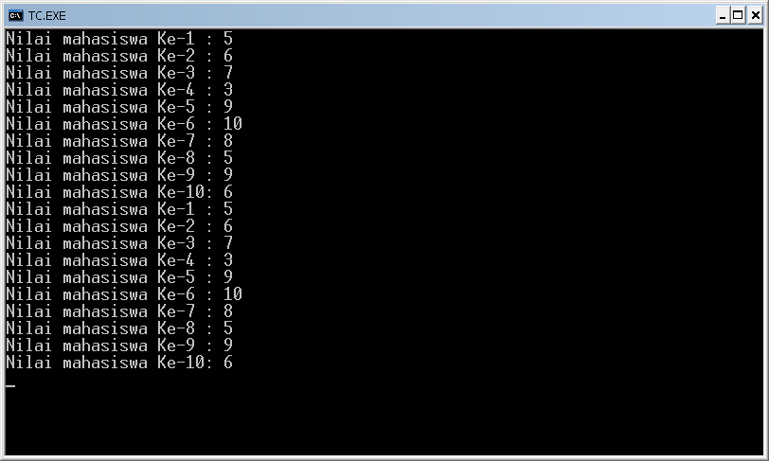
Program 1 : Tanpa Array (3)

Slide 6
ARRAY
Dengan menggunakan cara diatas, sebenarnya programnya telah mencukupi, tetapi kalau nilai yang akan diolah menjadi lebih banyak, maka pendeklarasian variabel n harus dilakukan sebanyak yang diperlukan. Jadi kalau data yang akan diolah sebanyak 100 buah, maka pendeklarasian dan pembacaan datanya pun dilakukan sebanyak 100 kali. Pemrograman di atas sebenarnya sederhana tetapi bisa sangat merepotkan.

Slide 7
Array 1 Dimensi
Solusi kedua dari kasus diatas adalah dengan menggunakan array. Array adalah suatu variabel yang dapat menampung lebih dari satu data dengan tipe data yang sama dan dibedakan berdasarkan nomor indexnya. Dalam bahasa C, array selalu dimulai dari index ke-0 (nol).
Contoh deklarasi array :
int N[10];
Deklarasi diatas berarti pendeklarasian variabel array bernama N yang mempunyai elemen sebanyak 10 buah dengan index dimulai dengan nomor 0 sampai 9. Dalam memori deklarasi tersebut dapat digambarkan seperti berikut :

Slide 8
Gambaran Array 1 Dimensi
Untuk memasukan suatu elemen data dalam array, perintah yang dilakukan ditulis seperti pembacaan data variabel biasa hanya perbedaannya harus ditulis untuk index ke berapa.
Contoh untuk pengisian data ke elemen array :
scanf(“%d”, &N[2]);
Perintah diatas berarti pembacaan data dari keyboard untuk data bertipe integer (%d) dan dimasukan ke variabel array index ke-2 (urutan ke-3).

Slide 9
Program 2 : Array 1 Dimensi (1)
#include <stdio.h>
#include <conio.h>
main(){
int Nilai[10];
int index;
float total,ratarata;
clrscr();
// Pembacaan data dari keyboard
printf("Pembacaan data nilai \n");
for (index=0;index<10;index++) {
printf("Nilai mahasiswa ke-%d = ",index+1);
scanf("%d",&Nilai[index]);
}

Slide 10
Program 2 : Array 1 Dimensi (2)
// Perhitungan total dan rata-rata
total=0;
for (index=0;index<10;index++)
total=total+Nilai[index];// atau total+=Nilai[index];
ratarata=total/10;
// Menampilkan data yang telah dimasukan dan rata-rata.
for (index=0;index<10;index++)
printf("Nilai mahasiswa ke-%d = %d\n", index+1, Nilai[index]);
printf("Rata-rata = %0.2f\n",ratarata);
getch();
}

Slide 11
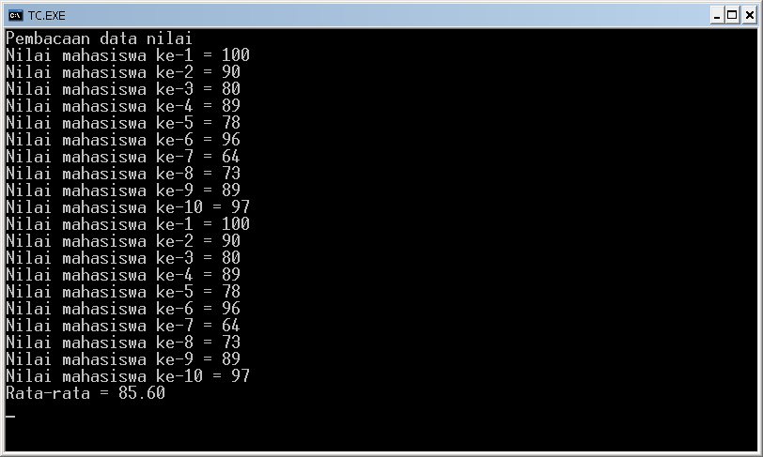
Program 2 : Array 1 Dimensi (3)

Slide 12
Array 2 Dimensi
Array 2 dimensi biasanya digunakan untuk menyimpan data dalam bentuk matrik. Index Array 2 dimensi terdiri dari index baris dan kolom. Pendeklarasian array 2 dimensi adalah :
Tipedata namaArray[b][k];
Dimana : b adalah banyak baris dan k adalah banyak kolom.
Contoh
int matrik[5][5];
Perintah di atas akan membuat sebuah array 2 dimensi yang kalau digambarkan adalah sebagai berikut :

Slide 13
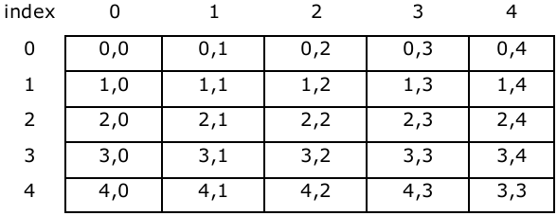
Gambaran Array 2 Dimensi
mat[0][0]=7;
scanf(“%d”,&mat[2][1]);
printf(“%d\n”,mat[2][1]);
Keterangan :
Baris pertama adalah mengisikan nilai 7 ke array mat pada baris 0 kolom 0.
Baris kedua adalah perintah untuk membaca data elemen matrik pada baris 2 kolom ke 1.
Baris ketiga adalah perintah untuk menampilkan data elemen matrik/array pada baris 2 dan kolom ke-1.

Slide 14
Program 3 : Array 2 Dimensi (1)
#include <stdio.h>
#include <conio.h>
#define maks 3
main() {
int mat[maks][maks];
int b,k;
clrscr();
printf("Pengisian Array : \n");
for (b=0;b<maks;b++){
for (k=0;k<maks;k++){
printf("Matrik [%d,%d] : ",b,k);
scanf("%d",&mat[b][k]);
}
}

Slide 15
Program 3 : Array 2 Dimensi (2)
printf("Matrik yang telah dimasukan :\n");
for (b=0;b<maks;b++){
for (k=0;k<maks;k++){
printf("%d ",mat[b][k]);
}
printf("\n");
}
getch();
return 0;
}

Slide 16
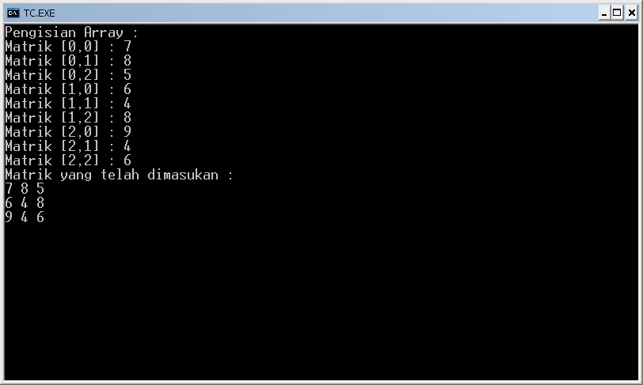
Program 3 : Array 2 Dimensi (3)

